Slide 1
Nuxis

Slide 2
Resumo
Introdução
Instalação / Configuração
Central Management
Nós Virtualização
Redes
Armazenamento
Máquinas virtuais
Gestor de ISOs
Estatísticas

Slide 3
Resumo (cont.)
Importar / Exportar VMs por OVF
Registo de eventos do sistema
Gestão de permissões de utilizadores
Management Agents
  ETFW
  ETMailServer
  ETVoIP
  FileServer
  Primavera

Slide 4
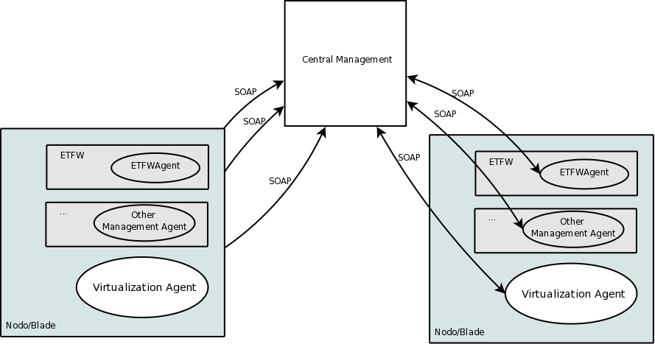
Introdução
Ferramenta gestão centralizada
blocos funcionais
  Central Management
  Virtualization Agent
  Management Agents

Slide 5
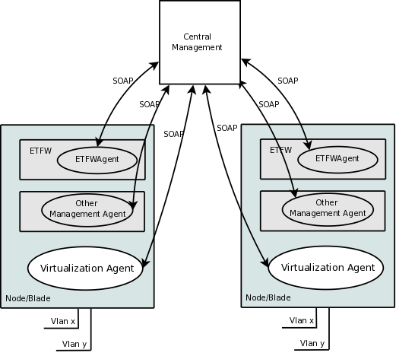
Introdução - Versões
Nuxis
  Um CM vários VA
  Redes com VLAN
  Armazenamento partilhado
  Conceito datacenter virtual

Slide 6
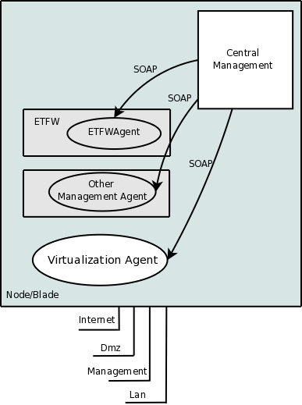
Introdução - Versões
UnitBox
  Um CM e um VA
  Quatro interfaces rede: Internet, LAN, DMZ, Management
  Armazenamento local

Slide 7
Especificações UnitBox
8 CPU
16G RAM
2 Discos de 1 Tb
4 portas de rede
Porta IPMI
Unidade silenciosa
Expansão:
  discos SSD
  Storage iSCSI
  Disco USB externo
Passthrough USB: HASP, SmartCard, Random seed

Slide 8
Serviços UnitBox
Registo
eBackup
eMail Exchange
Suporte

Slide 9
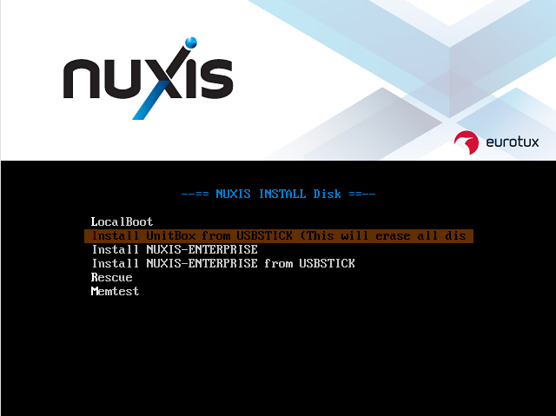
Instalação / Configuração
Instalação versão standard
  Ligar appliance à electricidade, teclado, monitor e drive CDROM externa ou PEN USB ou por IPMI
  Boot por cdrom
  “Install UnitBox from USBSTICK (This will erase all disks)"

Slide 10
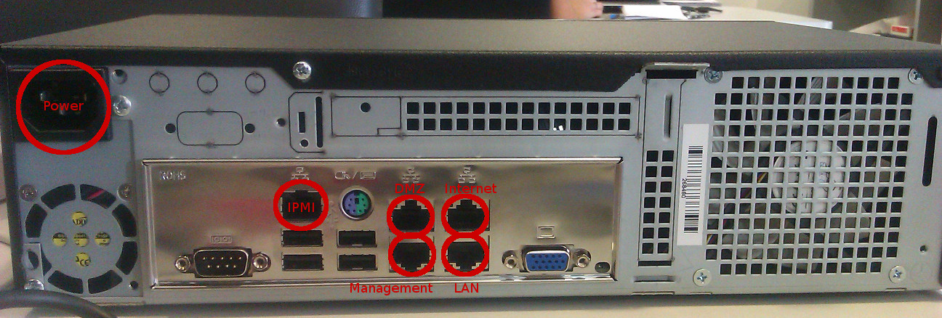
Instalação / Configuração
Configuração versão standard
  Ligar à porta Management
  Configurar
    Endereço: 10.172.4.1
    Máscara: 255.255.255.0
  Aceder pelo browser:
    http://10.172.4.254

Slide 11
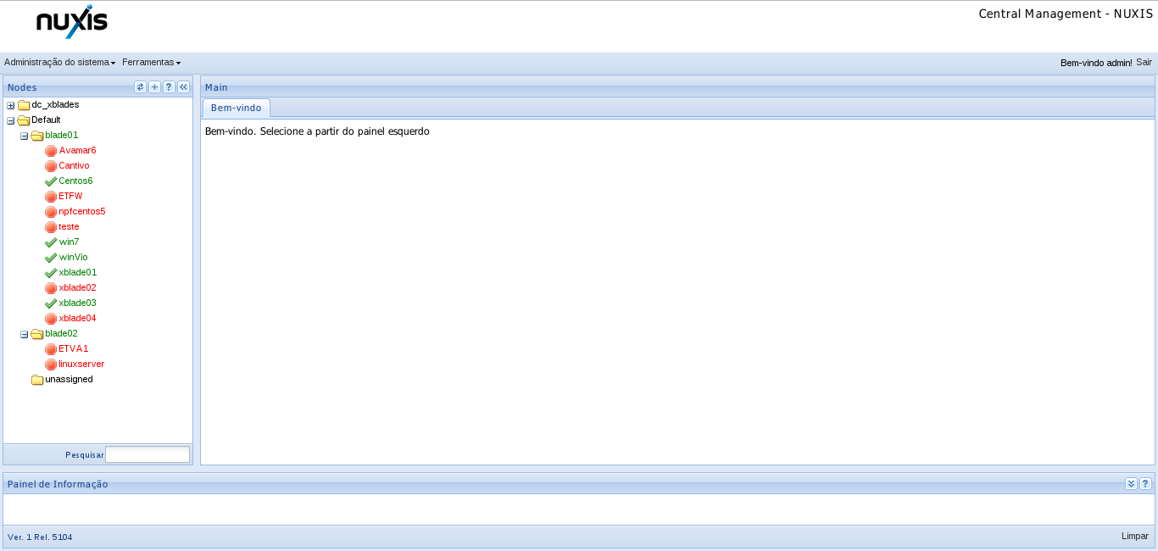
Central Management (CM)

Slide 12
CM - Estrutura da interface
Painel topo: Administração utilizadores, Gestão ISOs, Registo de Eventos
Painel esquerdo (nodes): Lista de máquinas/servidores reais, com máquinas virtuais agregadas
Painel central: varia consoante o contexto, ex: Informação node, Servidores, Armazenamento, Estatísticas
Painel informação: Área de eventos despoletados pelo utilizador

Slide 13
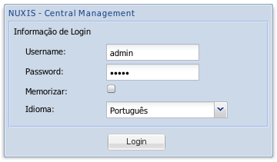
CM – Primeiro acesso
Login
    http://<END_IP>
    Username: admin
    Password: admin
Assistente de configuração inicial
  Alteração password inicial
  Geração MAC pool
  Configuração redes
  Alteração preferências

Slide 14
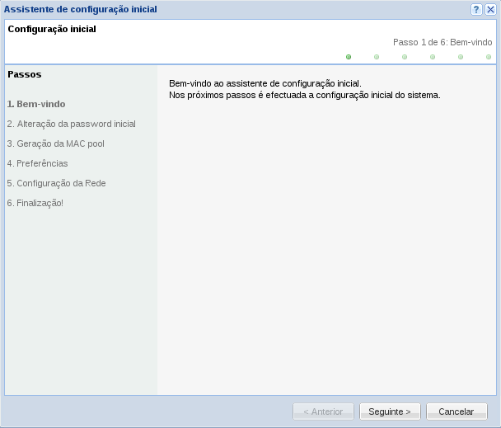
CM – Assistente configuração inicial
Bem-vindo

Slide 15
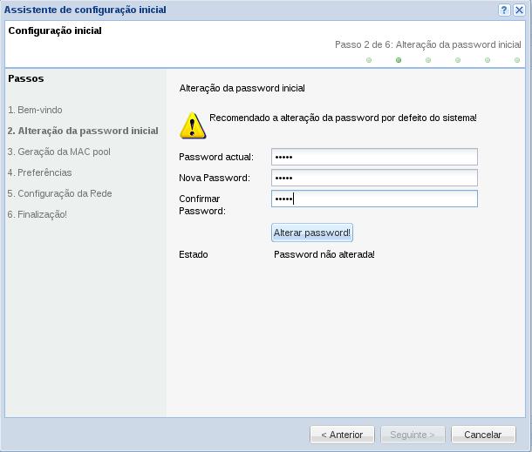
CM – Assistente configuração inicial
Bem-vindo
Alteração da password inicial

Slide 16
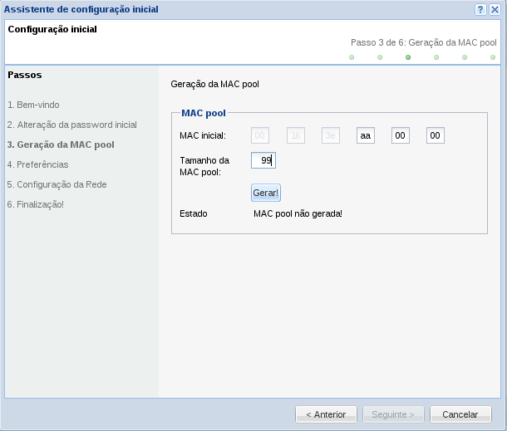
CM – Assistente configuração inicial
Bem-vindo
Alteração da password inicial
Geração MAC pool

Slide 17
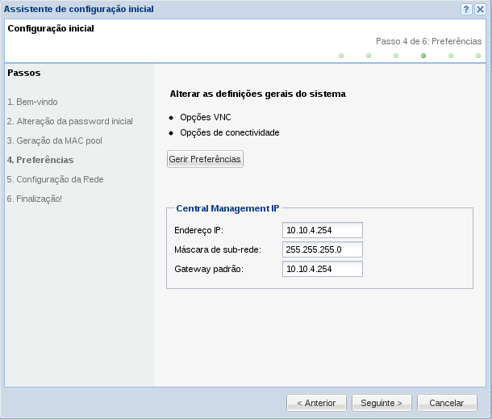
CM – Assistente configuração inicial
Bem-vindo
Alteração da password inicial
Geração MAC pool
Alteração preferências

Slide 18
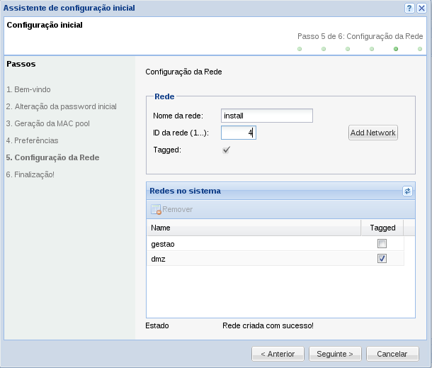
CM – Assistente configuração inicial
Bem-vindo
Alteração da password inicial
Geração MAC pool
Alteração preferências
Configuração redes

Slide 19
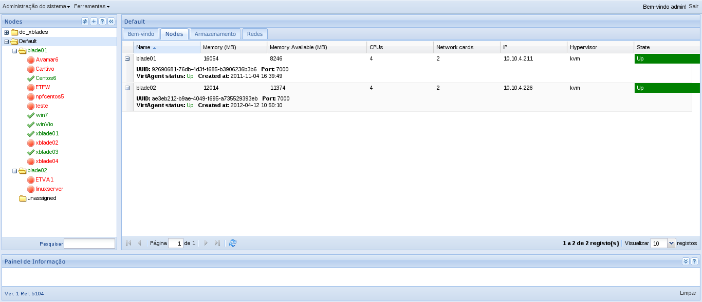
Nós virtualização
Informação
  Memória
  CPUs
  Hypervisor
Estado
  Activo
  Inactivo
  Pendente
Registo

Slide 20
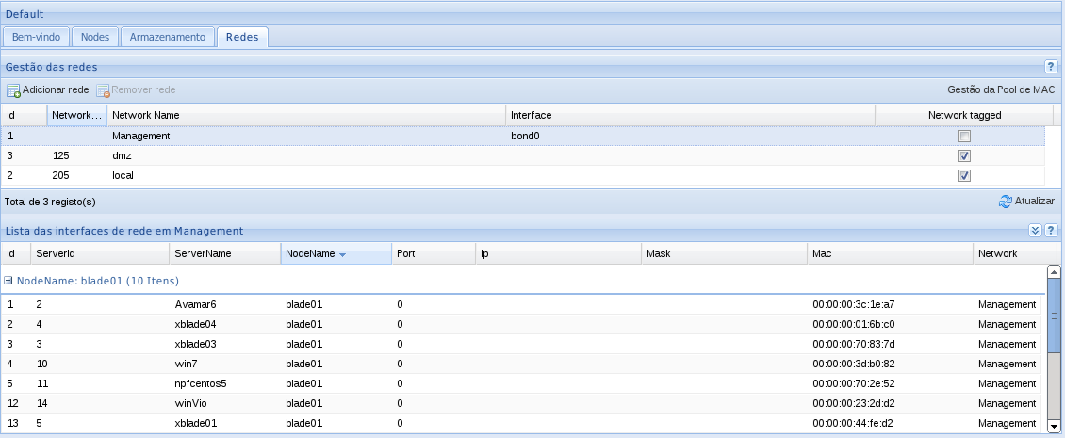
Redes

Slide 21
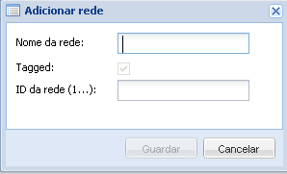
Redes
Administração redes
  Untagged
  Tagged

Slide 22
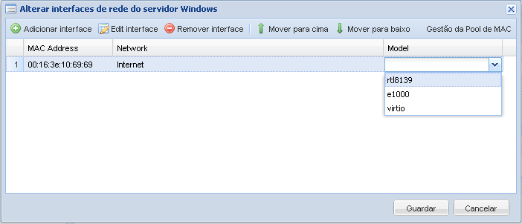
Redes
Gestão das interfaces de rede das máquinas virtuais
  Atribuição MAC-Address
  Rede
  Modelo

Slide 23
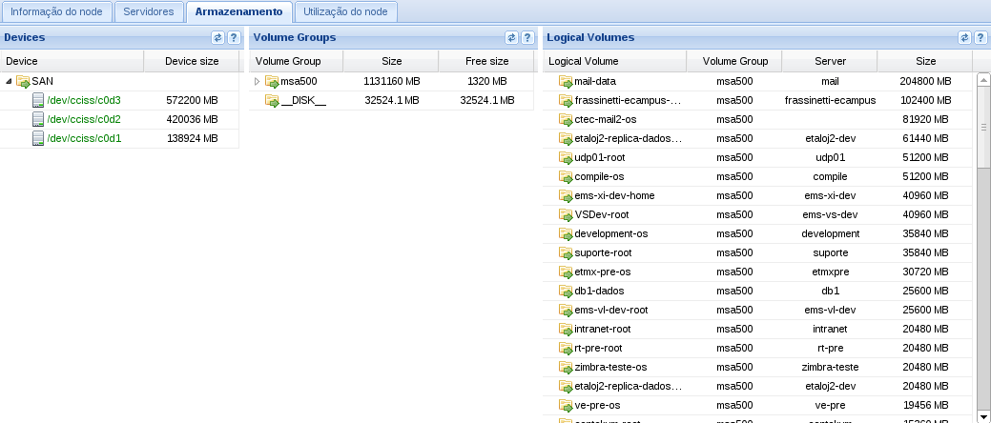
Armazenamento
Physical volumes
  Local/SAN
  Storage iSCSI
Volume groups
  __DISK__
Logical Volumes
  Redimensionar
  Clone
  Converter

Slide 24
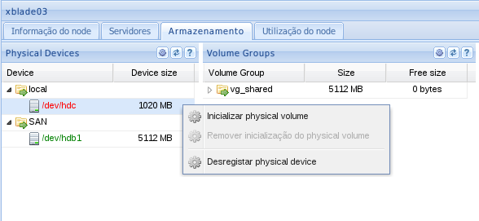
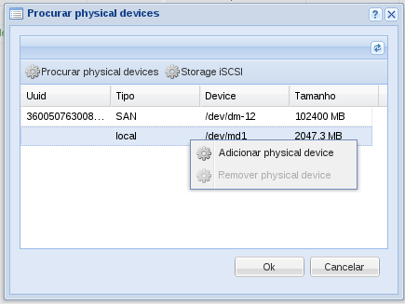
Armazenamento – Physical vol.
Inicialização physical volume
Remoção physical volume
Procurar physical volumes
Configurar storage iSCSI

Slide 25
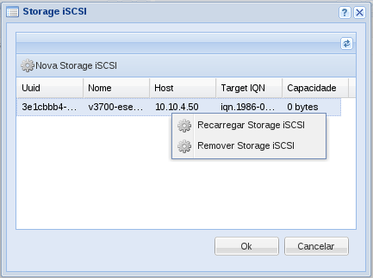
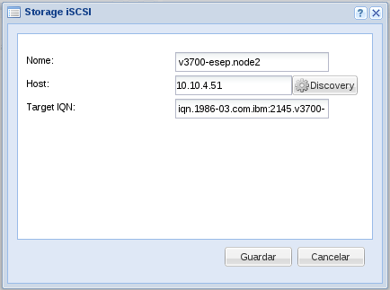
Armazenamento – Physical vol.
Inicialização physical volume
Remoção physical volume
Procurar physical volumes
Configurar storage iSCSI

Slide 26
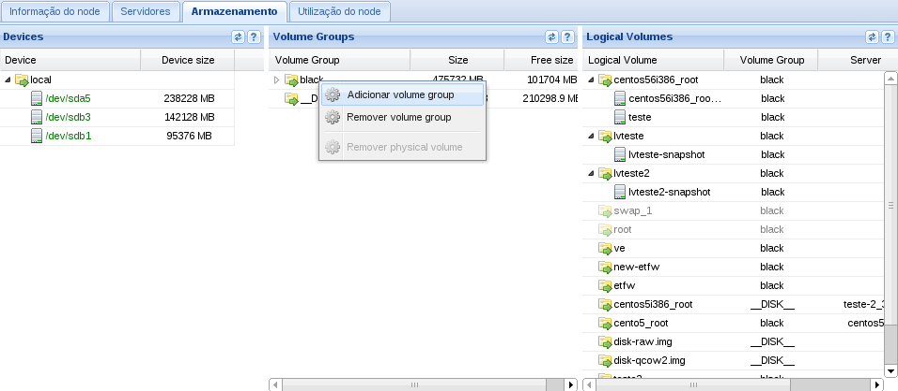
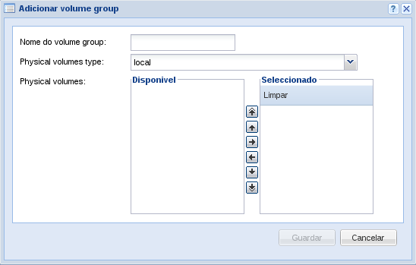
Armazenamento – Vol. Groups
Criar volume group
Remover
Extender
Reduzir

Slide 27
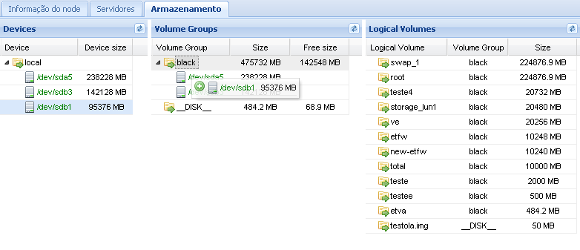
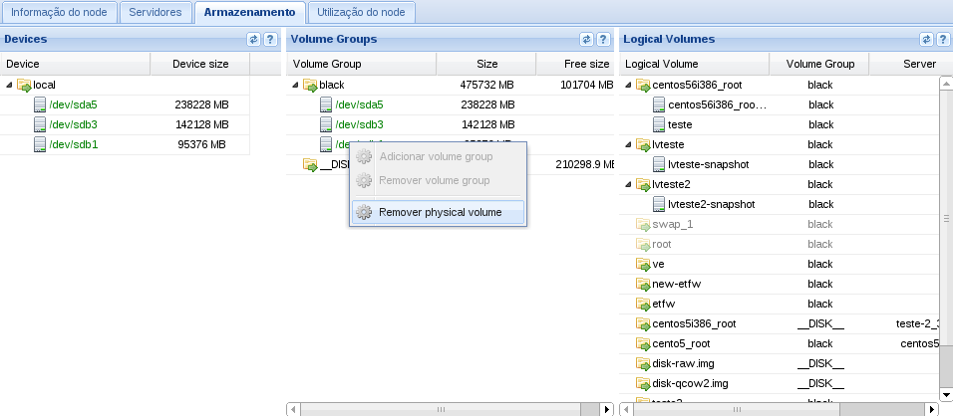
Armazenamento – Vol. Groups
Criar volume group
Remover
Extender
Reduzir

Slide 28
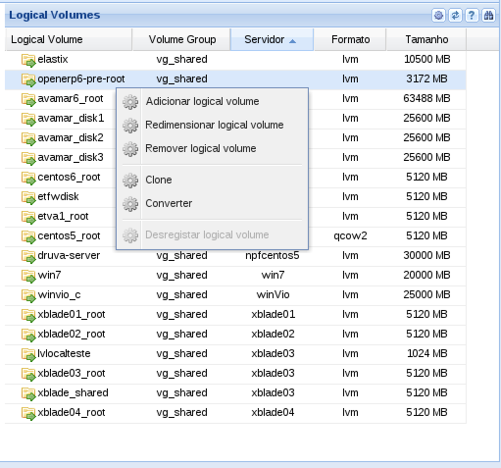
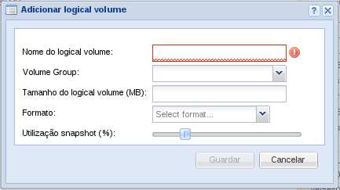
Armazenamento – Logical Vol.
Criar
Remover
Redimensionar
Clone
Converter
Desregistar volume

Slide 29
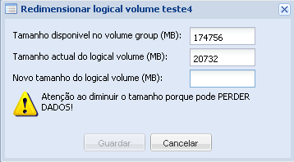
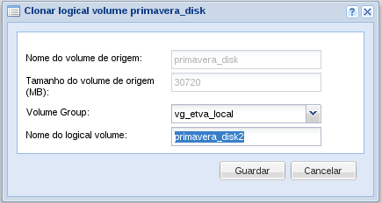
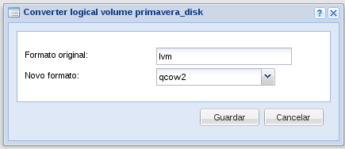
Armazenamento – Logical Vol.
Criar
Remover
Redimensionar
Clone
Converter
Desregistar volume

Slide 30
Máquinas virtuais
Gestão máquinas virtuais
Visualizar estatísticas
Gestão dos serviços do Management Agent:
  ETFW
  ETMS
  ETVoIP
  FileServer
  Primavera

Slide 31
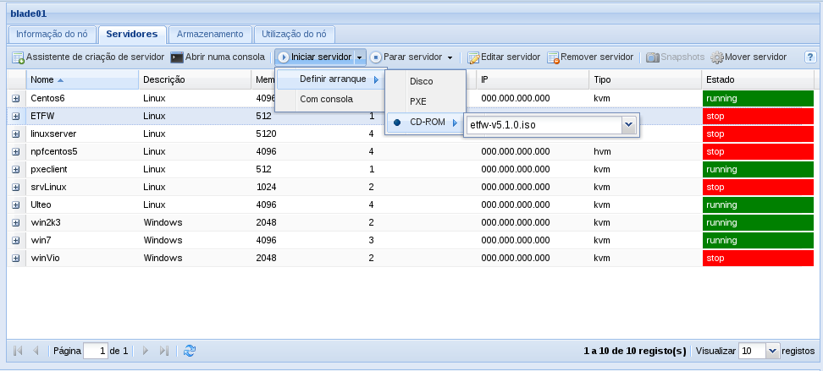
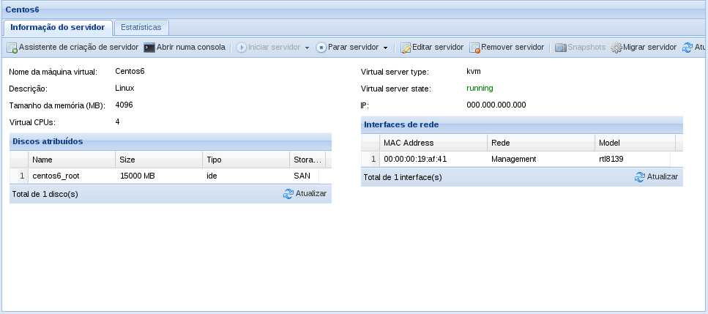
Maquinas virtuais - Gestão
Adicionar
Remover
Iniciar / parar
Consola VNC
Editar
Migrar / mover
Snapshots

Slide 32
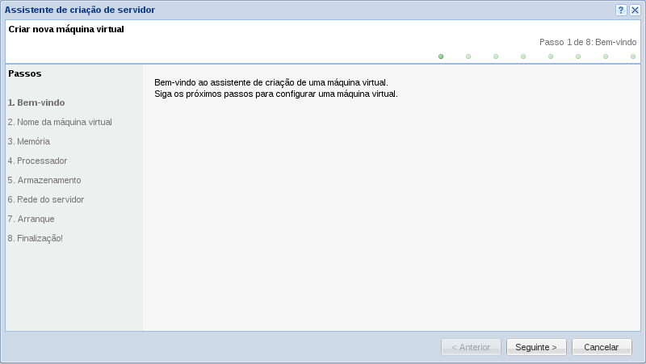
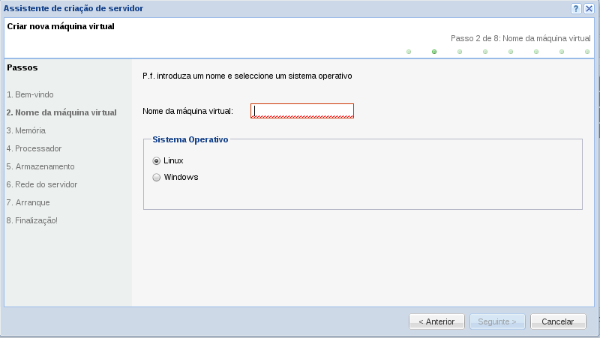
Maquinas virtuais - Gestão
Adicionar
Remover
Iniciar / parar
Consola VNC
Editar
Migrar / mover
Snapshots

Slide 33
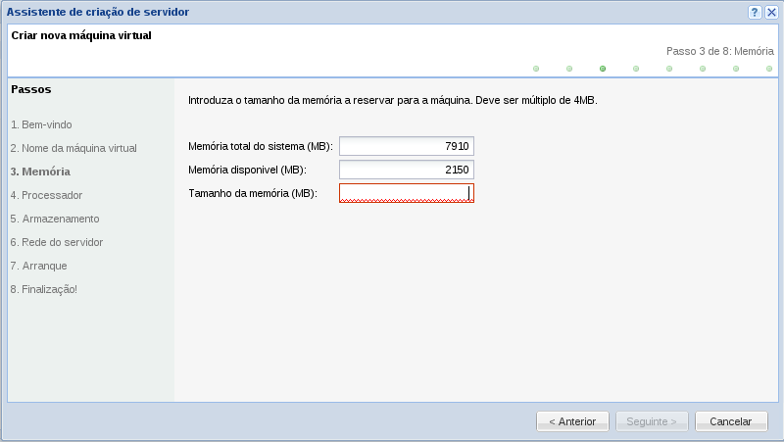
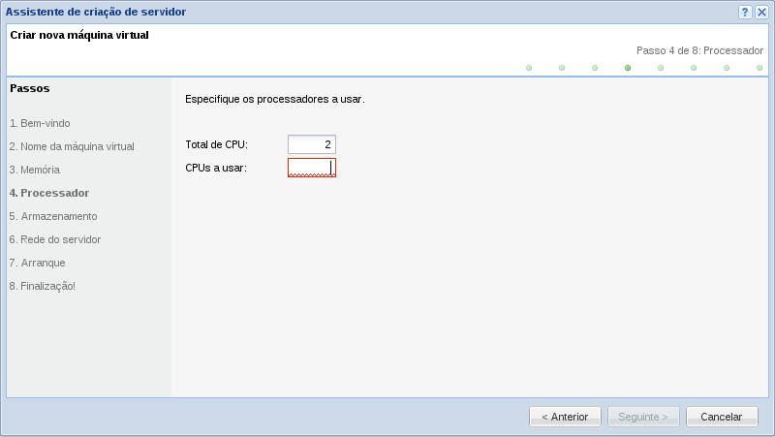
Maquinas virtuais - Gestão
Adicionar
Remover
Iniciar / parar
Consola VNC
Editar
Migrar / mover

Slide 34
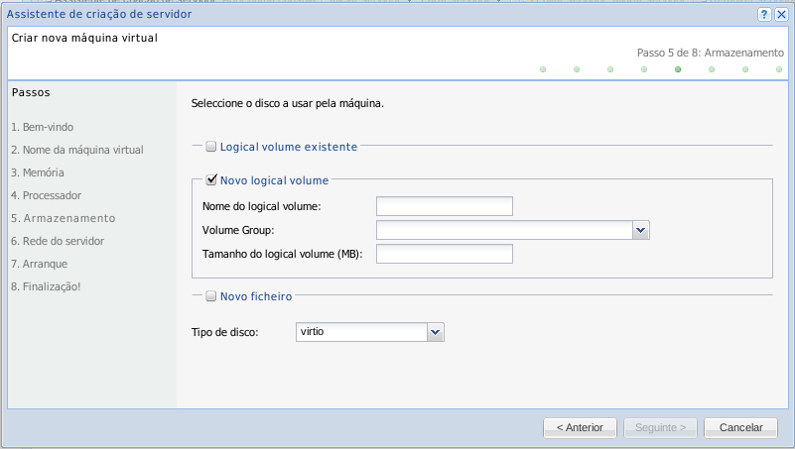
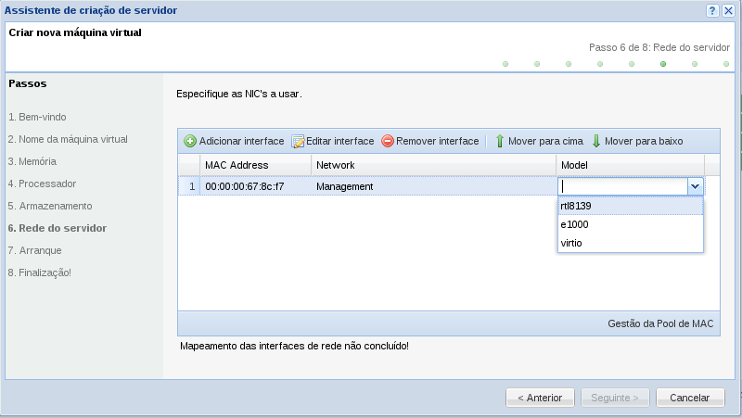
Maquinas virtuais - Gestão
Adicionar
Remover
Iniciar / parar
Consola VNC
Editar
Migrar / mover
Snapshots

Slide 35
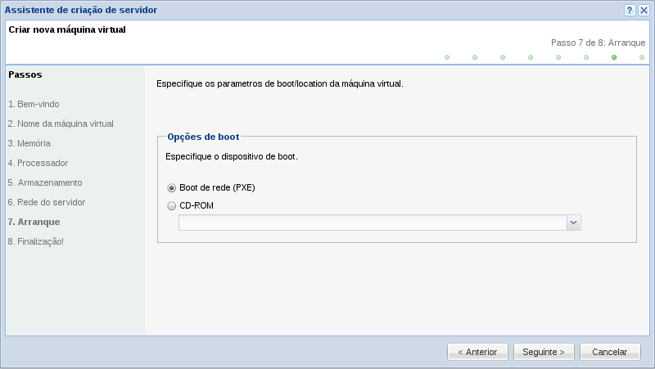
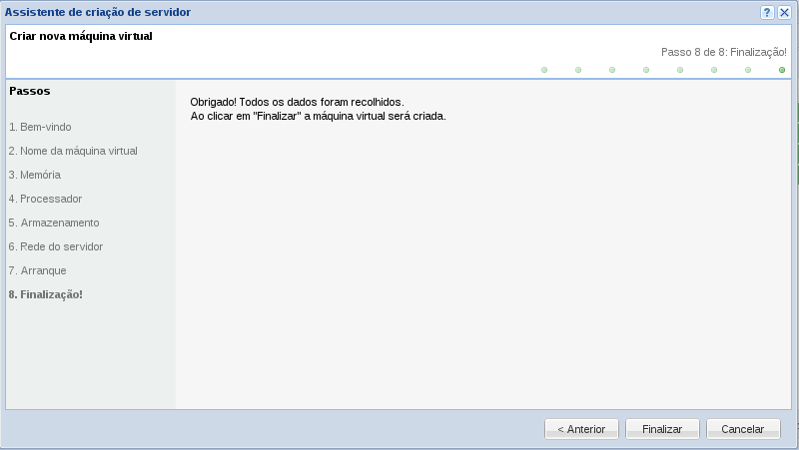
Maquinas virtuais - Gestão
Adicionar
Remover
Iniciar / parar
Consola VNC
Editar
Migrar / mover
Snapshots

Slide 36
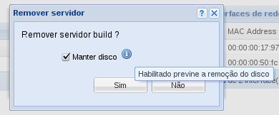
Maquinas virtuais - Gestão
Adicionar
Remover
Iniciar / parar
Consola VNC
Editar
Migrar / mover
Snapshots

Slide 37
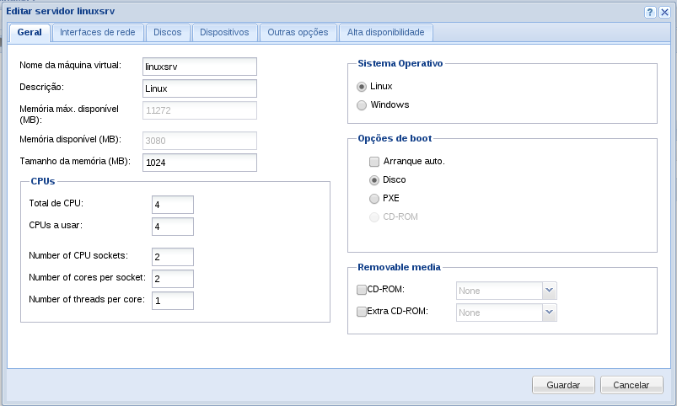
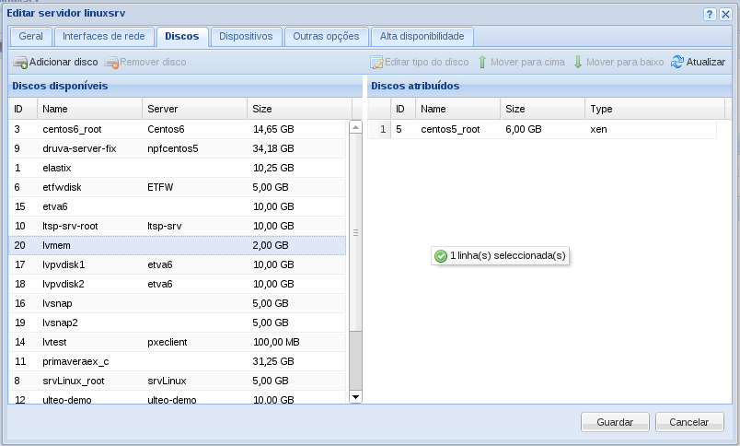
Maquinas virtuais - Gestão
Adicionar
Remover
Iniciar / parar
Consola VNC
Editar
Migrar / mover
Snapshots

Slide 38
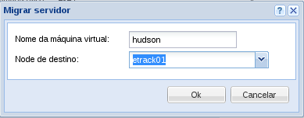
Maquinas virtuais - Gestão
Adicionar
Remover
Iniciar / parar
Consola VNC
Editar
Migrar / mover
Snapshots

Slide 39
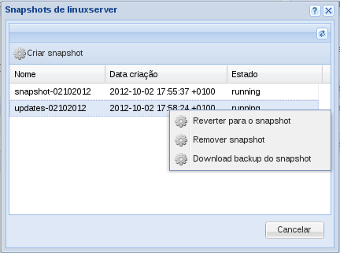
Maquinas virtuais - Gestão
Adicionar
Remover
Iniciar / parar
Consola VNC
Editar
Migrar / mover
Snapshots

Slide 40
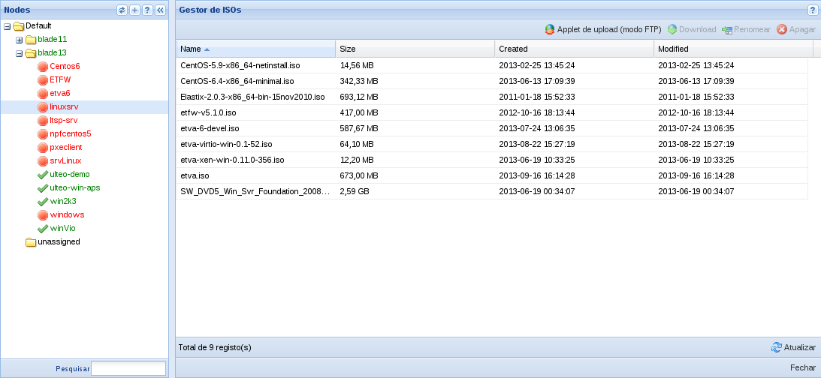
Gestor ISOs

Slide 41
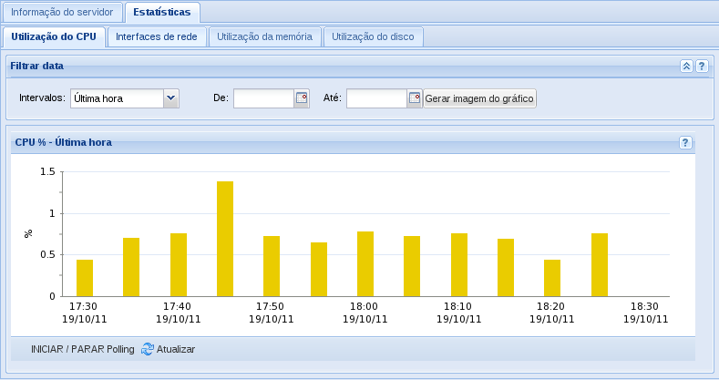
Estatísticas – Utilização CPU

Slide 42
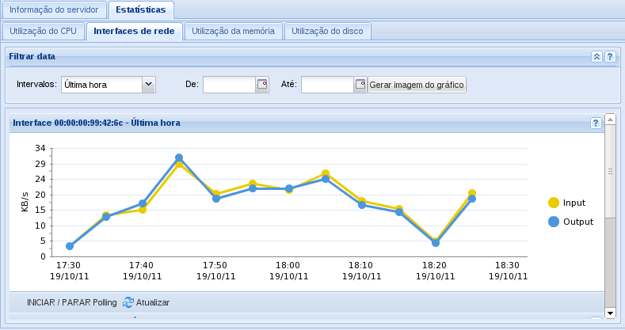
Estatísticas – Trafego rede

Slide 43
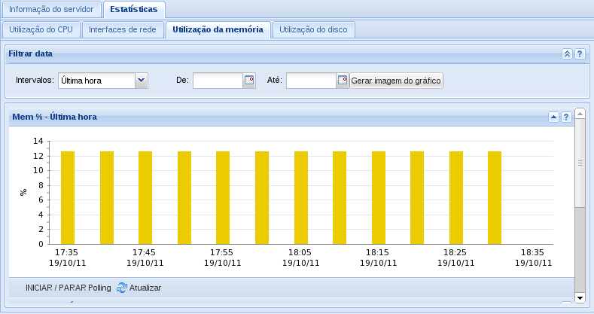
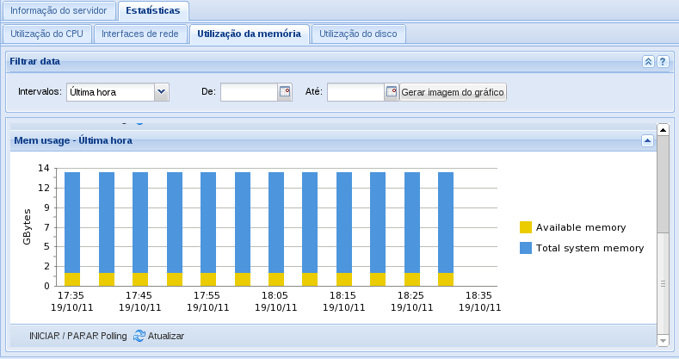
Estatísticas – Utilização memoria

Slide 44
Estatísticas – Utilização discos

Slide 45

Estatísticas – Carga nó

Slide 46


Ferramentas importação OVF

Slide 47


Ferramentas importação OVF

Slide 48


Ferramentas importação OVF

Slide 49

Ferramentas exportação OVF

Slide 50

Registo de eventos do sistema

Slide 51
Gestão de Utilizadores e Permissões

Slide 52
Tipos de permissão
Operador

Slide 53
Tipos de permissão
Operador de máquina virtual
  Parar/iniciar, aceder a determinada máquina virtual;
  Ver estatísticas de utilização;
  Aceder ao serviço da máquina virtual – ETFW, ETMS, FileServer e Primavera (versão UnitBox)

Slide 54
Tipos de permissão
Operador
Datacenter Admin
Herança de permissões

Slide 55
Tipos de permissão (2)
Administrador de datacenter (cluster)
  Gestão dos nodes pertencentes ao datacenter
    Criar, apagar e editar máquinas virtuais
    Ver estatísticas ao nível do node
    Alterar volumes de armazenamento
  Acesso ao menu de contexto das máquinas virtuais:
    Atribuir a permissão de operador a utilizadores/grupos

Slide 56
Tipos de permissão
Operador
Datacenter Admin
Super Admin.
Herança de permissões

Slide 57
Tipos de permissão (3)
Super administrador
  Acesso à barra de ferramentas superior
    Preferências gerais
    Administração de Utilizadores/Grupos
    Gestão OVF
    Gestor de ISOS
    Gestão da appliance (versão UnitBox)
  Atribuir permissões de administração de datacenter

Slide 58
Exemplo - Criação de Utilizadores/Grupos
Entrar no menu Administração do sistema → Administração de utilizadores e permissões
  Criar um grupo
  Criar um utilizador, e atribui-lhe o grupo

Slide 59
Exemplo
Definir um grupo
Grupo A

Slide 60

Criação de Grupos

Slide 61
Exemplo
Criar um utilizador e atribuir-lhe o grupo
Grupo A
Utilizador 1

Slide 62

Criação de Utilizadores

Slide 63

Criação de Utilizadores (Cont.)

Slide 64

Criação de Utilizadores (Cont.)

Slide 65

Criação de Utilizadores (Cont.)

Slide 66

Criação de Utilizadores (Cont.)

Slide 67

Criação de Utilizadores (Cont.)

Slide 68

Criação de Utilizadores (Cont.)

Slide 69

Criação de Utilizadores (Cont.)

Slide 70
Exemplo
Acrescentar permissões ao grupo
Grupo A
Permissão
server 1
Permissão
server 2
Utilizador 1

Slide 71
Exemplo
Acrescentar permissões ao grupo ou ao utilizador
Grupo A
Permissão
server 1
Permissão
server 2
Utilizador 1
Permissão
server 3

Slide 72
Exemplo de atribuição de Permissões
Abrir o menu de contexto (clicar com o botão direito do rato sobre o node ou a máquina virtual)
  Selecionar atribuir permissões
  Escolher os utilizadores ou grupos

Slide 73



Atribuição de permissões
1)
1)
2)
3)

